Slide 1
INSPIRE Good Practices
(Data-service linking simplification)
INSPIRE-Infoveranstaltung, 28.04.2022
Sven Böhme

Slide 2
Data-service linking simplification
Das Wichtigste vorneweg…
Das JRC stellt klar, dass das Good-Practice-Dokument keine Auswirkungen auf bestehende Implementierungen hat.
Es handelt sich um einen alternativen Lösungsansatz für einfache Fälle der Daten-Dienste-Kopplung.

Slide 3
Data-service linking simplification
Hintergrund:
Das derzeitige Niveau der Zugänglichkeit von INSPIRE-Datensätzen durch View- und Download-Dienste ist gering.
Einer der Gründe dafür sind Probleme bei der Umsetzung des Ansatzes zur Verknüpfung von Daten und Diensten, der derzeit in den TGs für Metadaten und Netzdienste beschrieben wird.
Vereinfachung der Daten-Dienste-Kopplung wird angestrebt.
Vorteile und Ziele:
Kein separater Metadatensatz für die Dienste
Vermeidung der Nutzung der Extended Capabilities bei Diensten

Slide 4
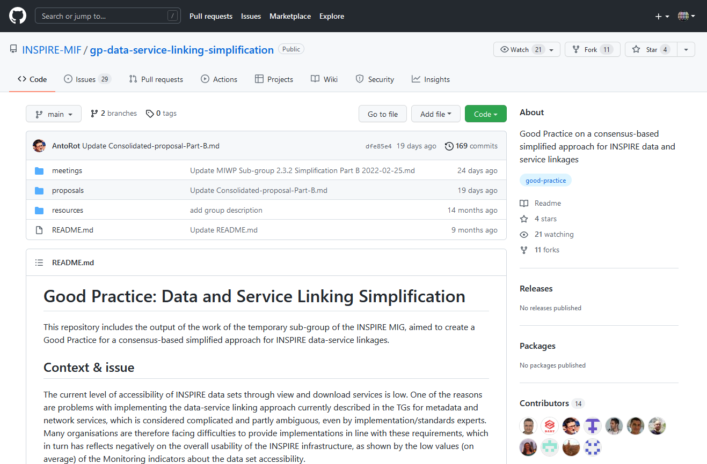
Part A. Data - service linking simplification Good practice guidelines
Aktueller Status:
Der Entwurf von Part A (“Good Practice: Data and Service Linking Simplification”) wurde in der sub-group final abgestimmt.
https://github.com/INSPIRE-MIF/gp-data-service-linking-simplification/blob/main/proposals/JRC/ds-linking-simplification-good-practice.md

Slide 5
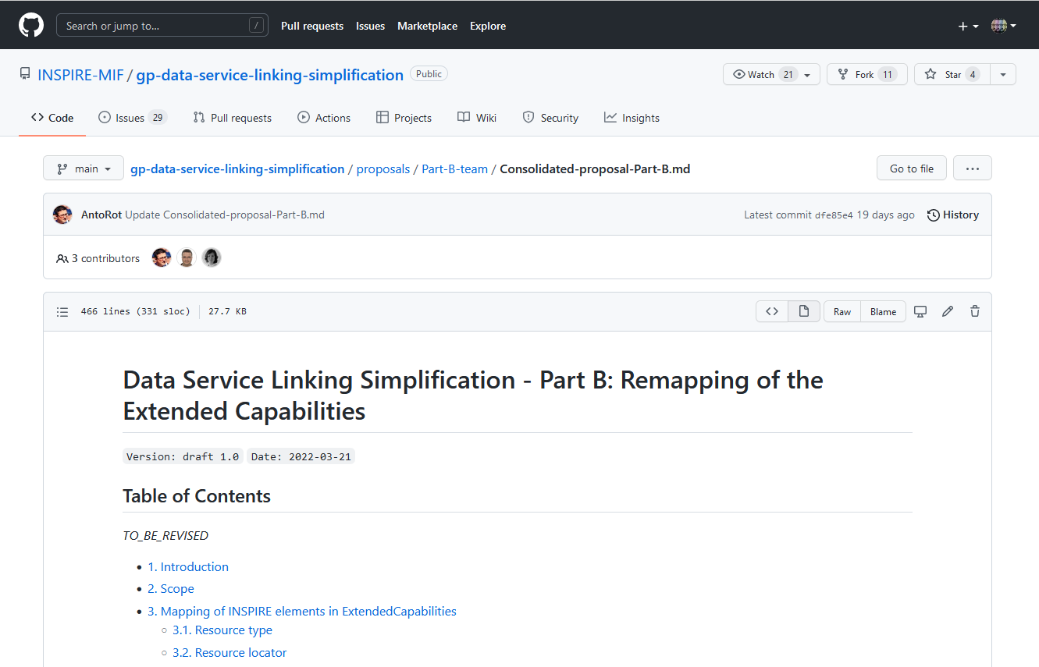
Part B. Data-service linking simplification - Remapping of Extended Capabilities
Aktueller Status:
Es liegt ein konsolidierter und innerhalb der sub-group abgestimmter Entwurf vor.
Einige wenige Punkte sind noch zu klären, u. a. Unique Resource Identifier (referring to data set)
https://github.com/INSPIRE-MIF/gp-data-service-linking-simplification/blob/main/proposals/Part-B-team/Consolidated-proposal-Part-B.md

Slide 6
Part B. Data-service linking simplification - Remapping of Extended Capabilities
Ziele
Konkretisierung der Umsetzung von Annex B des Good Practice Dokumentes (Part A)
Definition eines alternativen Mappings von INSPIRE-Dienst-Metadaten Elementen auf die Elemente im Capabilities-Dokument von OGC OWS-Standarddiensten (WMS, WFS) und Atom-Feeds.
Vermeidung der Notwendigkeit von INSPIRE Extended Capabilities

Slide 7
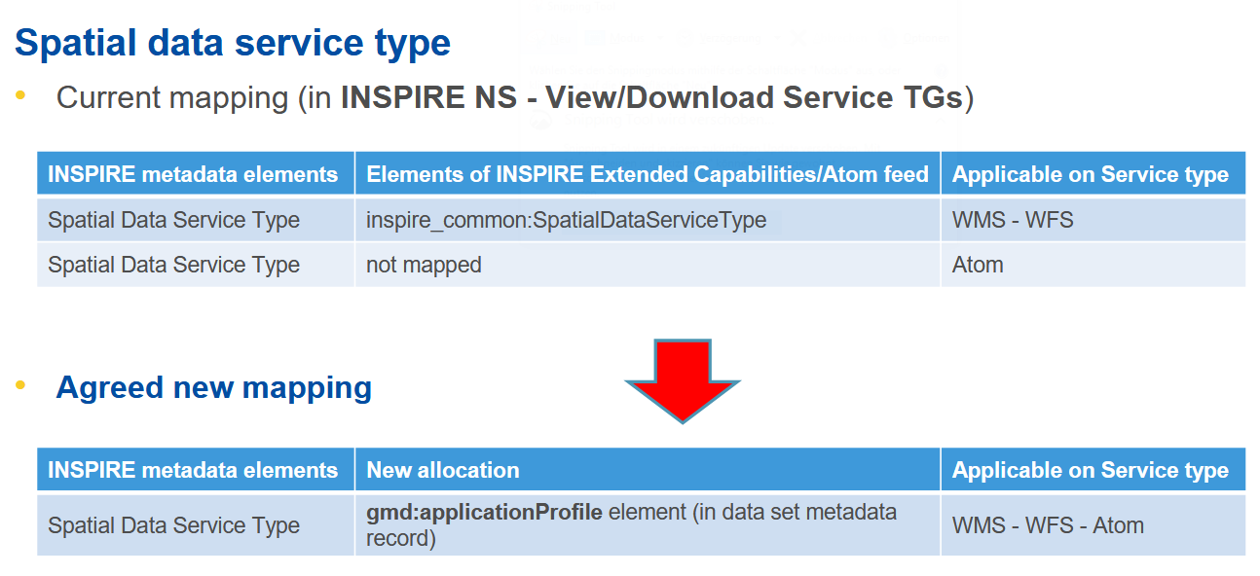
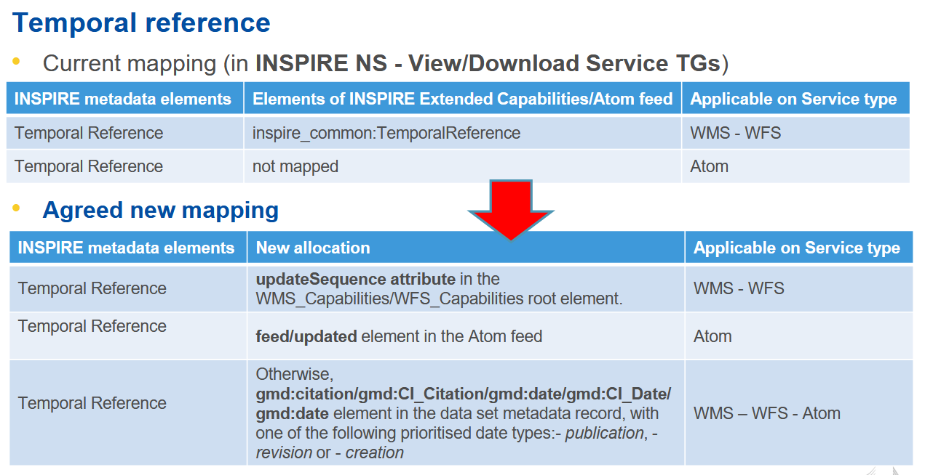
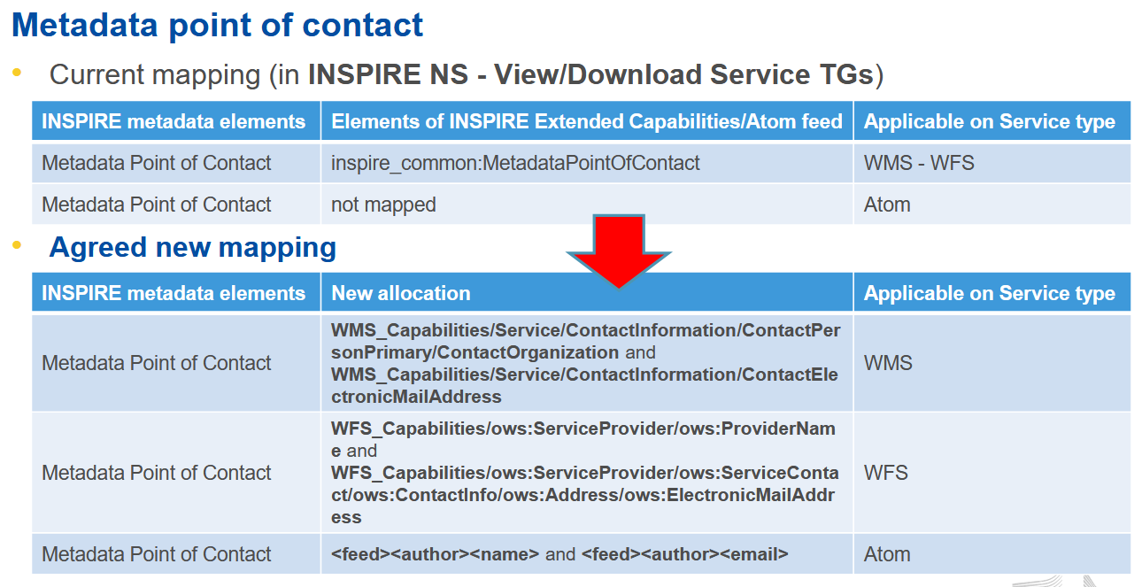

Slide 8
Beispiel Metadata Point of Contact
Aktuell (Szenario 2 - INSPIRE NS View)
<Capability>
<inspire_vs:ExtendedCapabilities>
<inspire_common:MetadataPointOfContact>
<inspire_common:OrganisationName> organisation name </inspire_common:OrganisationName>
<inspire_common:EmailAddress> contact@myorg.eu </inspire_common:EmailAddress>
</inspire_common:MetadataPointOfContact>
</inspire_vs:ExtendedCapabilities>
</Capability>
Nach Vereinfachung
<Service>
<ContactInformation>
<ContactPersonPrimary>
<ContactOrganization>organisation name</ContactOrganization>
</ContactPersonPrimary>
<ContactElectronicMailAddress>contact@myorg.eu</ContactElectronicMailAddress>
</ContactInformation>
</Service>

Slide 9
Part B. Data-service linking simplification - Remapping of Extended Capabilities
Nächste Schritte:
Fertigstellung des konsolidierten Vorschlags für Teil B
  Klärung der offenen Punkte
  Erörterung des besten Ansatzes zur Umstrukturierung der betroffenen TG
  spezifischen Änderungen in den TGs vorschlagen, um den Ansatz in das INSPIRE-Framework zu integrieren.
Zusammenführung und Qualitätsprüfung für die konsolidierten Vorschläge (Teil A & Teil B)
Aufnahme als Good Practice Candidate
  Der aktuelle Vorschlag für die Umsetzung eines vereinfachten Ansatzes der Daten-Dienste-Kopplung wird durch die MIG-T befürwortet und als Good-Practice Candidate eingereicht (69th MIG-T Meeting).

Slide 10
INSPIRE Good Practices
(GeoPackage)
INSPIRE-Infoveranstaltung, 28.04.2022
Sven Böhme

Slide 11
Überblick INSPIRE Good Practices (GP)
Verabschiedete Good-Practice-Dokumente
Building one access point to dispersed data sources
Making spatial data downloadable via WMS services
Aktuell im Verfahren befindliche Good-Practice-Dokumente (Good Practice Candidates)
Data and Service Linking Simplification
GeoPackage
Verabschiedet als Good Practice Candidates durch MIG-T
OGC API-Records

Slide 12
GeoPackage Good Practice
Hintergrund GeoPackage:
offener, nicht proprietärer, plattformunabhängiger, auf bereits existierenden Standards aufbauender Standard, um Geodaten (Vektor- und Rasterdaten) in einer Datei zu speichern.
Ein GeoPackage ist der SQLite-Container
GeoPackage Encoding Standard regelt die Regeln und Anforderungen für Inhalte, die in einem GeoPackage-Container gespeichert sind (Datenschema etc.).
Vorteile: online/offline-Bearbeitung, keine Größenbeschränkung, einfacher Austausch, Unterstützung durch GIS-Tools
Links:
https://www.geopackage.org/
https://www.ogc.org/standards/geopackage
http://opengeospatial.github.io/e-learning/geopackage/text/basic-index.html

Slide 13
GeoPackage Good practice - initiation
Ziel des Good Practice Dokuments:
Mechanismus zur Erstellung und Transformation von konformen INSPIRE-Datensätzen als OGC GeoPackage
GeoPackage sowohl als zusätzliche als auch als alternative Kodierung für INSPIRE-Datensätze
Direkte Einbindung in Standard-GIS-Umgebungen
Automatisierte Ableitung der Datensätze in die Standardkodierung (GML), um Konformitätstests durchzuführen
https://github.com/INSPIRE-MIF/gp-geopackage-encodings

Slide 14
GeoPackage Good practice - initiation
Vorteile für Datenbereitsteller:
einfache Datenmodelle (Konzentration auf Schlüsselwerte), was die Datenharmonisierung im Vergleich zur Erstellung vollständiger INSPIRE-GML vereinfacht
Vorlagen reduzieren die Anzahl der Schema- und Kodierungsfehler
Nutzbarkeit und Wiederverwendbarkeit der bereitgestellten Daten wird erheblich verbessert
Verarbeitung größerer Datenmengen möglich.
Vorteile für Datennutzer:
Das vereinfachte Datenmodell ist direkt auf die Anwendungsfälle abgestimmt
Direkte Verwendung in GIS-Tools ohne ETL-Prozess
Gute Performance
Schnelle und leichte Nutzbarkeit der Daten

Slide 15
GeoPackage Good practice - initiation
Aktueller Stand und weitere Schritte:
Der aktuelle Entwurf des GeoPackage-Encodings wird durch die MIG-T befürwortet und als Good-Practice Candidate eingereicht. (69th MIG-T Meeting)
Der Entwurf basiert auf den Aktivitäten der Action 2017.2, die dort definierten UML-Modell-Transformationsregeln wurden nachgenutzt und erweitert.
Eine Reihe von GeoPackage-Implementierungen für spezifische Datenthemen/Nutzungsfälle sind bereits verfügbar, u.a. im Rahmen des END-Reportings (Environmental Noise Directive - Umgebungslärmrichtlinie).
Weitere Initiativen sind auf GitHub dokumentiert.

Slide 16
INSPIRE Good Practices
(OGC API - Records)
INSPIRE-Infoveranstaltung, 28.04.2022
Sven Böhme

Slide 17
Prioritisation of INSPIRE Good practices
Als mögliche neue Good-Practice-Dokumente wurden SpatioTemporal Asset Catalog (STAC), OGC API – Records und Vector Tiles. vorgeschlagen.
OGC API - Records wird von der MIG-T als Good Practice mit der höchsten Priorität vorgeschlagen (vor OGC Vector Tiles und STAC).

Slide 18
OGC API - Records
OGC API-Records:
mehrteiliger Spezifikationsentwurf, der die Erstellung, Änderung und Abfrage von Metadaten im Internet ermöglichen soll.
Die aktuelle Spezifikation (Part 1: Core - DRAFT) umfasst den reinen Lesezugriff auf Datensätze und einfache Abfragefunktionen
Fähigkeiten für umfangreichere Abfragen oder zum Erstellen, Aktualisieren oder Löschen von Datensätzen werden in weiteren Teilen spezifiziert.
Erwarteter Nutzen: (neue) Möglichkeit der Erstellung, Änderung und Abfrage von Metadaten im Web.

Slide 19
OGC API Records
Nächste Schritte
Aufbereitung / Strukturierung des GitHub-Repository für OGC API - Records as INSPIRE Discovery Service durch JRC
Abstimmung mit OGC über den Status und den geplanten Fahrplan für den Entwurf des Standards (JRC)
Weiterleitung und Anfrage nach Beteiligung an der Mitarbeit bei nationalen Bedarfsträgern durch die MIG-T Mitglieder

Slide 20
Kompetenz durch
Kooperation

